Slide 1


高能中微子望远镜
曹 臻
2022-10-19
中国科学院高能所

Slide 2
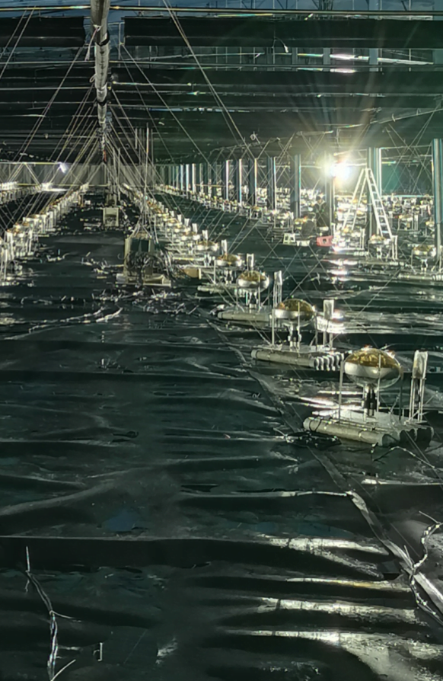
主要内容
01-
物理目标和现状
02-
高能中微子望远镜项目
03-
结论

Slide 3
物理目标和现状
01

Slide 4
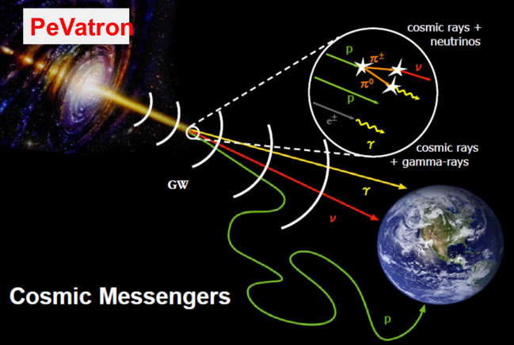
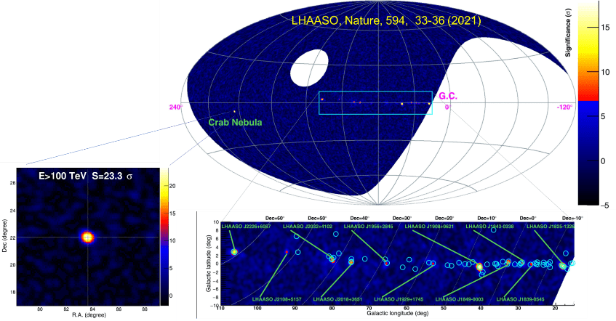

物理目标
探索银河系内PeV天体, 证认超高能伽马光子的起源
确认PeV宇宙线的起源和加速机制
全天扫描100TeV以上的高能中微子源
拍电子伏加速器PeVatrons
12 个PeVatron，宇宙线源的候选天体

Slide 5
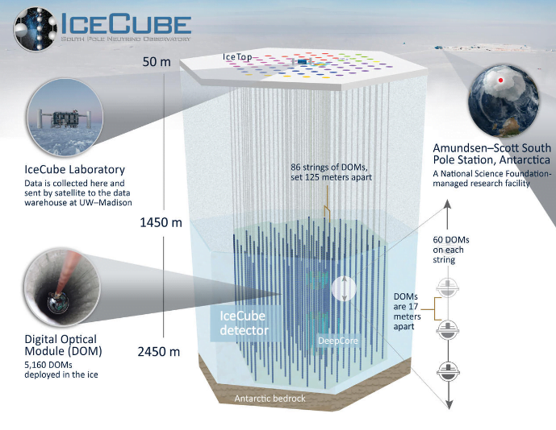
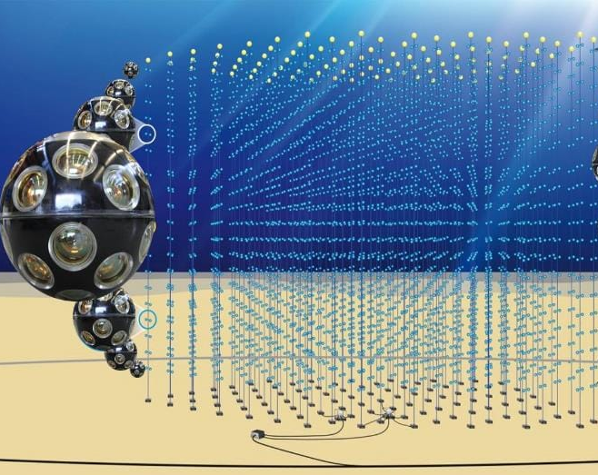
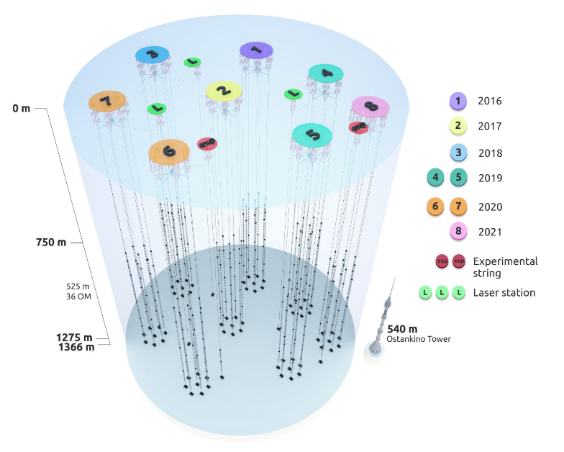
现状 | 高能中微子望远镜实验
IceCube
KM3NeT-ARCA
Baikal-GVD
Construction from 2003 to 2010,
On-working now.
21/230 strings are deployed.
Under construction from 2005 to 2021, Upgrade to 0.8 km³ in the next 5 years.
探测介质
冰
海水
湖水
10 GeV
10 TeV
10 TeV
探测阈能
1 km³
1 km³
0.4 km³ (phase-1)
实验规模
2500 m
3500 m
1366 m
探测器深度
280M USD
240M EUR
—
建设费用
Notes:
Present Status
icecube
km3net
Baikal-gvd
what is achieved

Slide 6
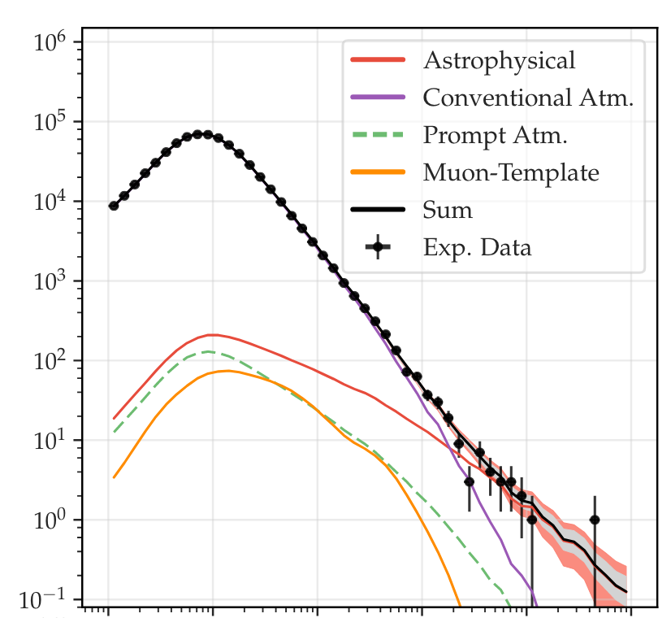

现状 | 高能中微子天文观测成果
Astrophysical & Atmospheric Neutrinos
2013
首次观测到高能天体中微子
Number of Events per bin
2018
观测到高能中微子和耀变体TXS 0506+056成协(3.5σ)
2019
观测到来自Seyfert II Galaxy NGC 1068 的高能中微子(2.9σ)

Slide 7
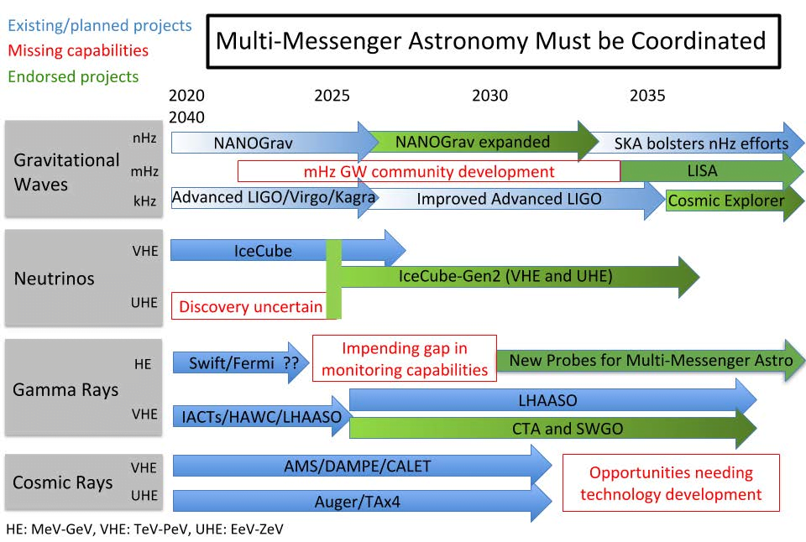
现状 | 多信使天文
2025 2030 2035 2040
Neutrinos
Ref: Pathways to Discovery in Astronomy and Astrophysics for the 2020s (2021)

Slide 8
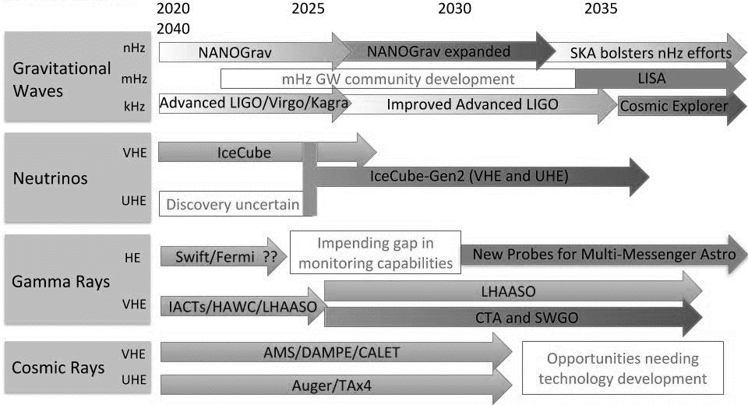
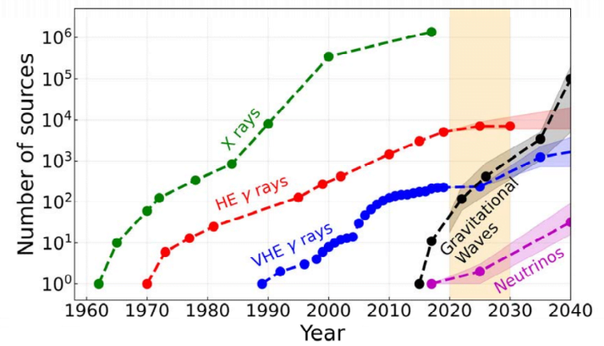
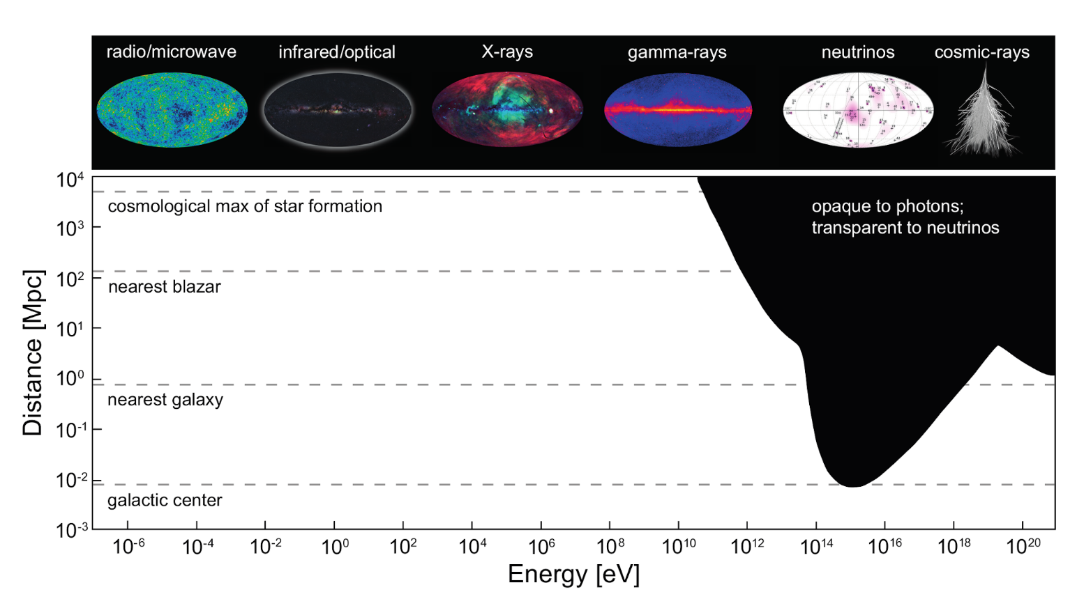
现状 | 多信使天文
中微子天文处于起步阶段，
开始看到点源的迹象
黑色所示区域：对伽马光子不透明， 对中微子却是透明的。
Neutrinos
Gamma Rays

Slide 9
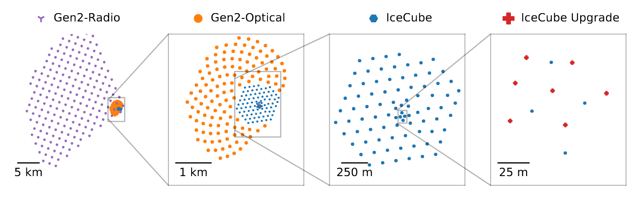

现状 | 机遇和挑战
相比于冰，同等规模探测器放置于水介质中具有更优的角分辨：应该选择水介质
8km³ 的规模不足以对>100TeV中微子源进行有效观测：必须有更大的灵敏度
Gen2位于极地 对于赤纬小于< -5⁰ 的高能中微子源不灵敏：选择较低的纬度
IceCube-Gen2 预期在2024-2033年完成建设：应该尽快实施我们的计划
IceCube-Gen2探测器设置俯视图
实验角分辨
 | Tracks ( TeV) | Cascades
IceCube | ~0.4° | > 10°
KM3NeT-ARCA | ~0.1° | ≳ 1°
Baikal-GVD | ~0.5° | 3°~4°
500km² radio array
UHE neutrinos (>100 PeV）
Optical array (120 new strings, 8km³ )
high energy neutrinos: TeV-100 PeV
neutrino physics

Slide 10
高能中微子望远镜项目
（high energy neutrino telescope）
02

Slide 11
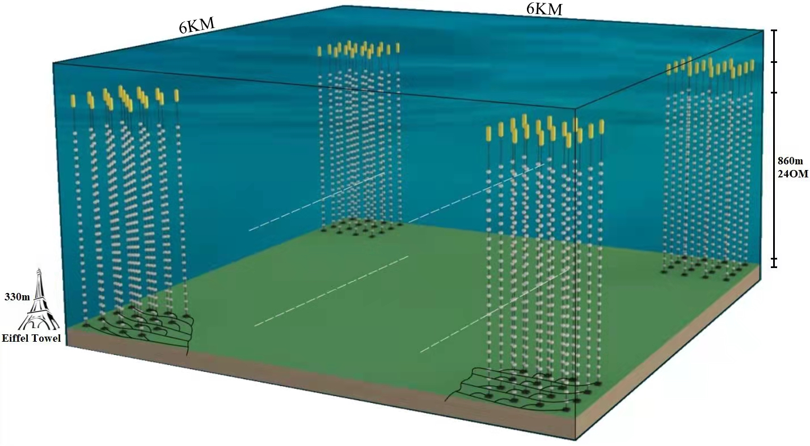
望远镜初步设计及建设目标
角分辨率: ~0.1° (tracks), <3° (cascades)
能量分辨率: ΔlogE~0.3 (tracks), ΔE~10-30% (cascades)
几年内，在5σ显著性水平上探测100 TeV中微子源
探测器建设周期: ~5年。

Slide 12
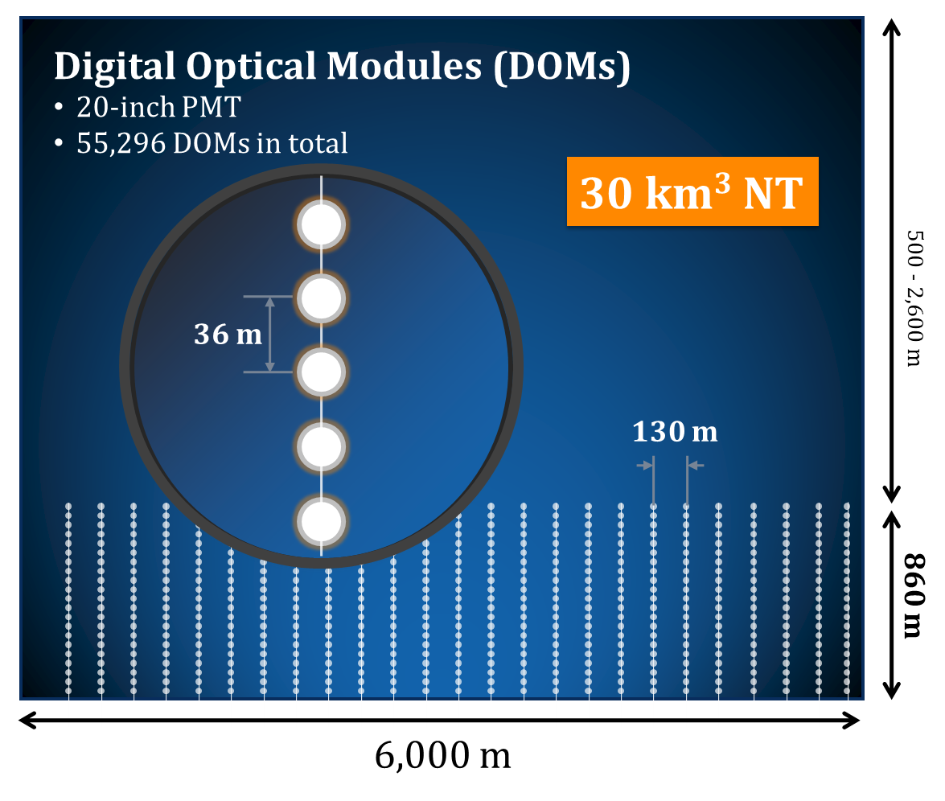
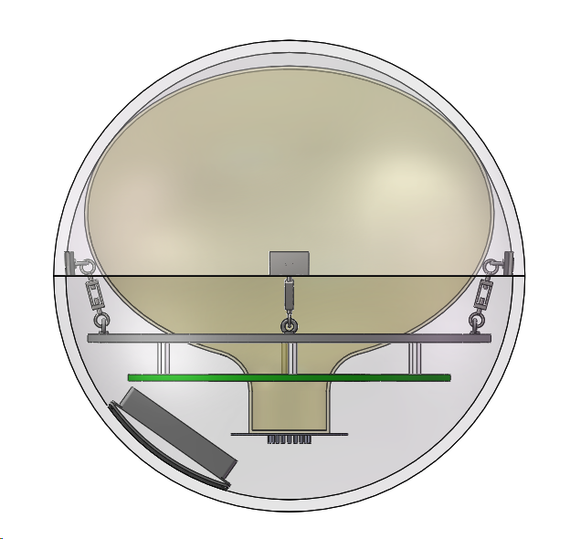
探测器设计
数字光学模块 （DOM）
23英寸的耐压玻璃舱内，放置一个20英寸光电倍增管
读出电子学系统具备波形采样功能 (500MHz FADC）
小白兔时钟分配系统，时间精度 <1ns

Slide 13
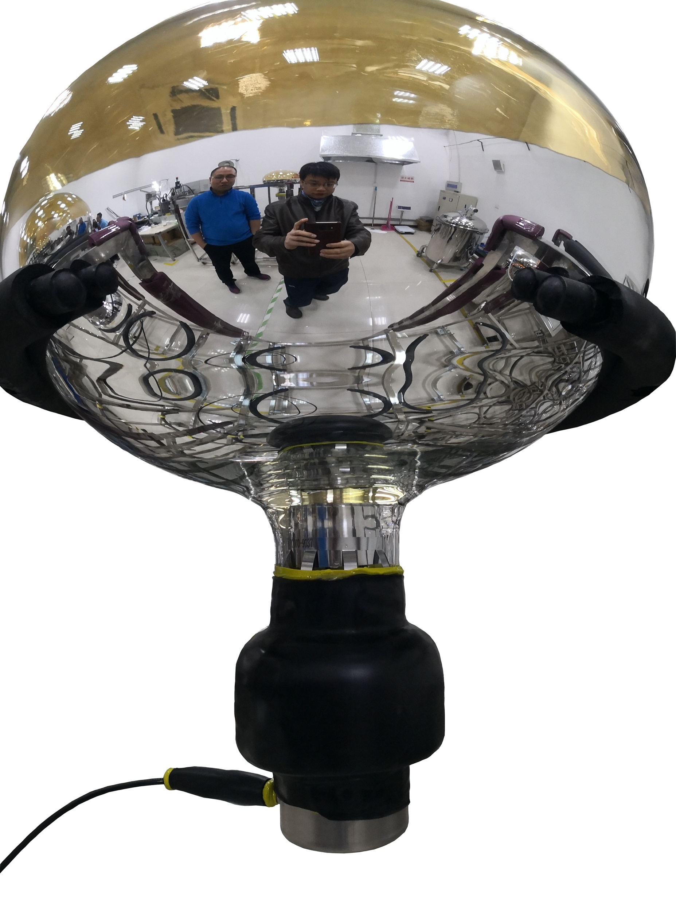
数字光学模块先进技术基础
Excellent time performance: TTS~7 ns
High quantum efficiency: QE>30%
The largest photosensitive area: 20 inch
Good Peak-to-valley ratio: P/V>2.0
Long lifetime: Q>100 C
LHAASO-WCDA水池中布置有2,220只20英PMT
WCDA: Water Cherenkov Detector Array
有效降低WCDA探测器阈能：300GeV → 50GeV
极大提升对瞬变源的观测能力
有效控制探测器成本：国内产品，来自北方夜视公司

Slide 14
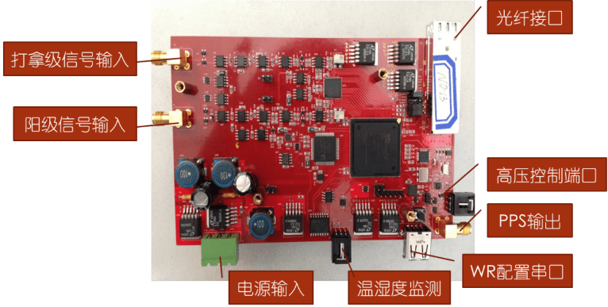
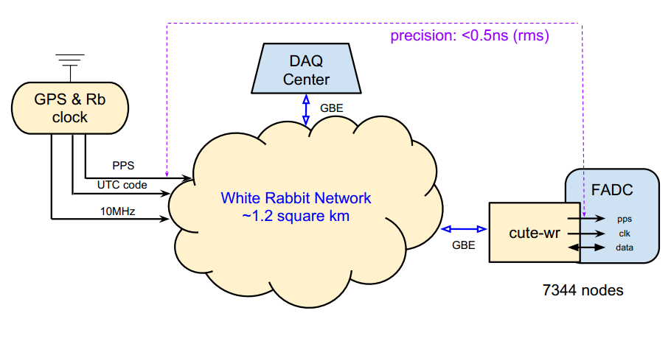
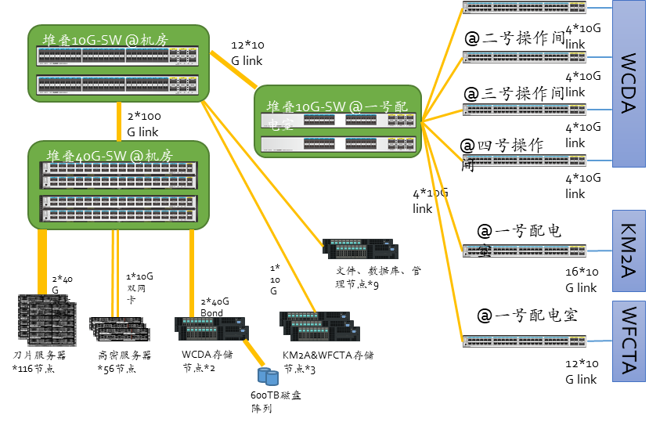
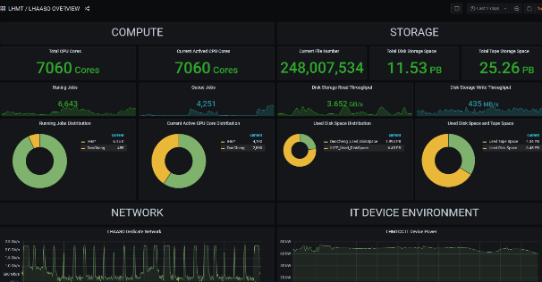
数据采集、获取和传输先进技术基础 （LHAASO）
前端电子学板(500MHz FADC)
小白兔时钟分配系统(~200ps精度)
数据获取系统(450 MB/s)
高性能计算平台
(13,000 CPU, 25 PB disk storage, 25 PB tape storage)

Slide 15
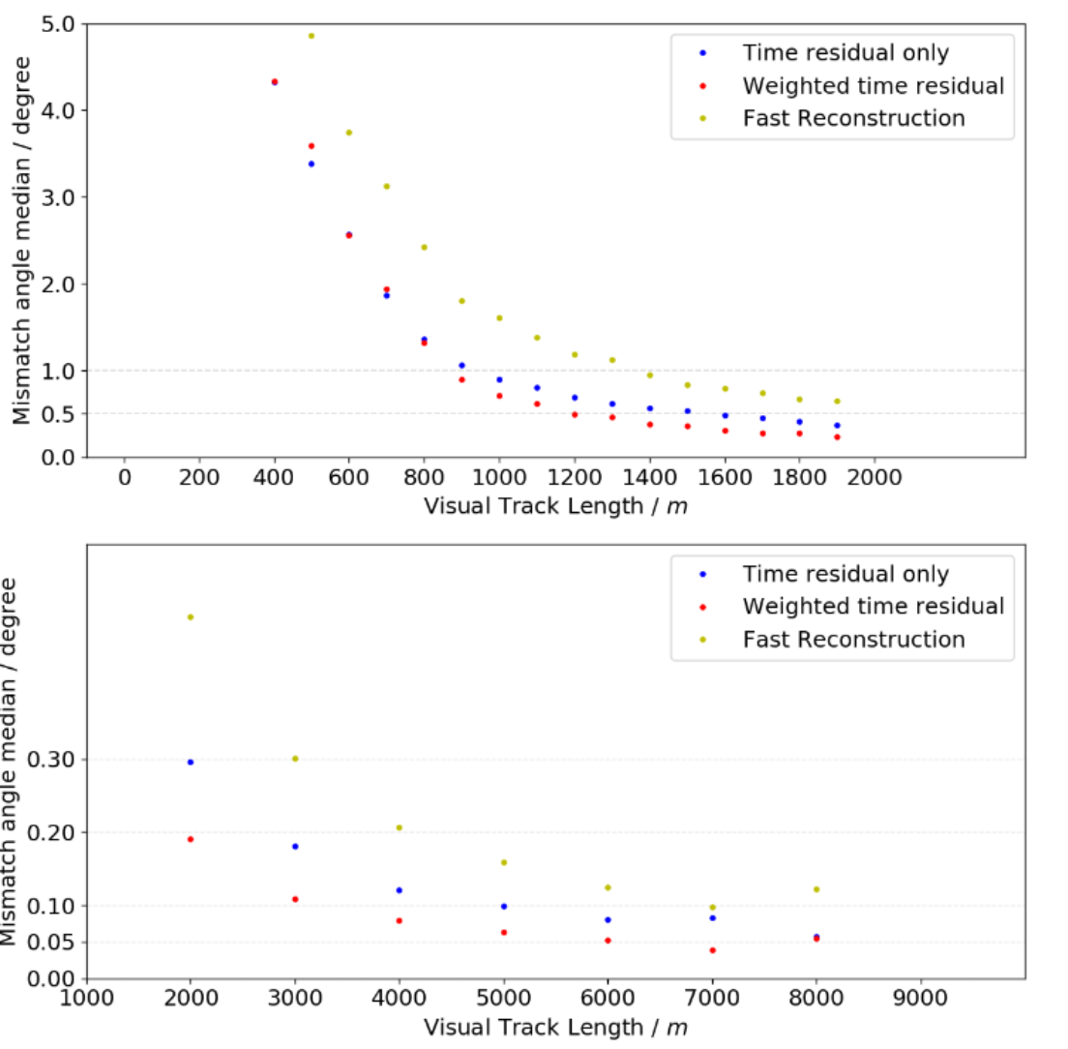
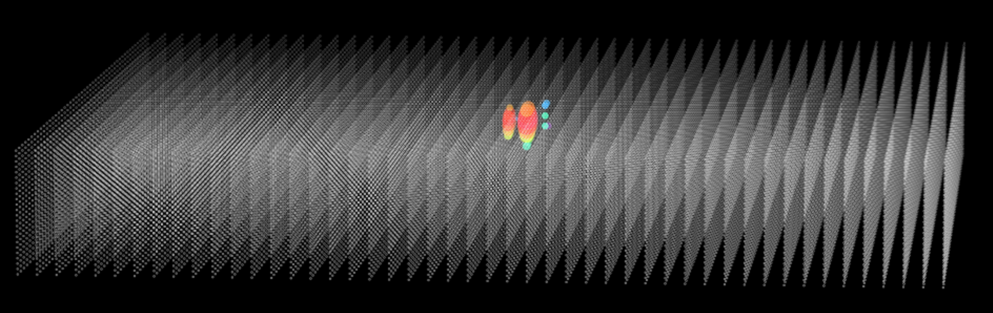
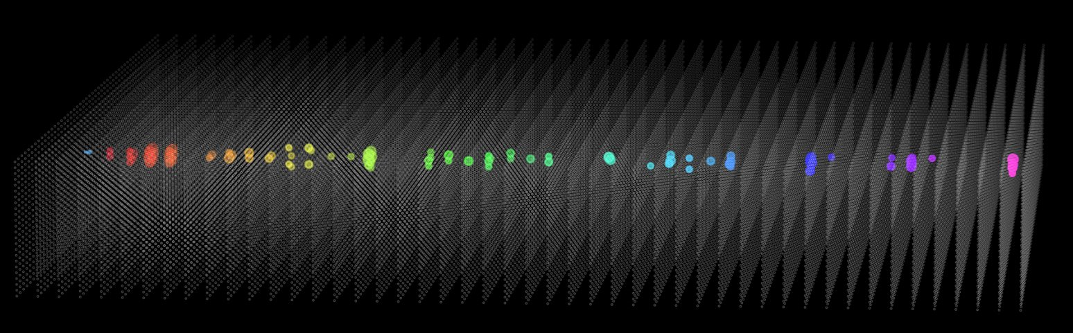
性能研究 | 角度分辨率
完整的模拟和重建软件流程
中微子相互作用模拟
探测器响应模拟：中微子作用产物的探测响应 (Geant4).
GPU光线追踪加速： (Opticks+ OptiX :至少11倍的速度提升).
事例重建
角分辨<0.1⁰
(径迹长度大于3000米).

Slide 16
性能研究 | 中微子点源的
观测预期(贝加尔湖)
Significance over observation time
发现潜力
有效面积: 36倍IceCube
角分辨率: 好于 0.1° （>100 TeV μ子)
HESS J1702-420A：1年达到5σ显著性水平
6 years
(IC-G2 >10years)
1 year
Red and blue lines represent different neutrino spectrum assumptions (e.g. all the gamma-rays are hadronic in origin).
16

Slide 17
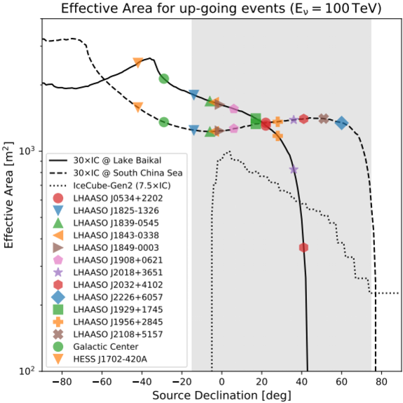
性能研究 | 不同站址的观测优势
银河系中心
贝加尔湖：
更有可能发现赤纬角-50度到30度的源 (例如，银河系中心区域)。
LHAASO 视场
南海：
北天区大于30度的源，具有更好的发现潜力 ，与LHAASO视场重叠(例如，天鹅座)

Slide 18
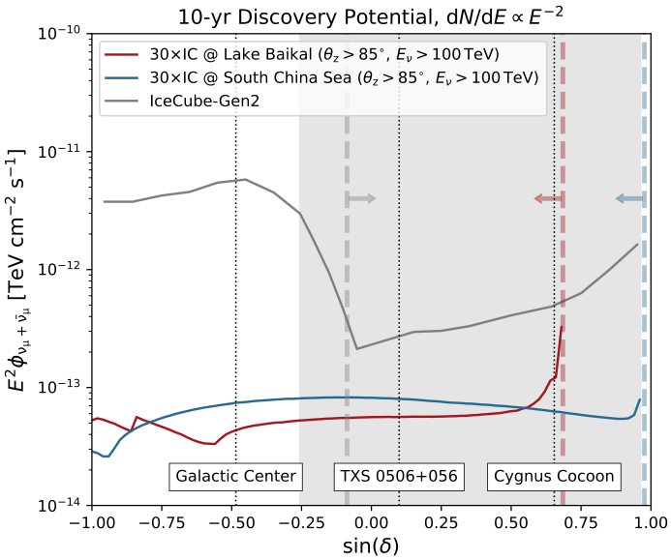
性能研究 | 探测灵敏度：显著优于Gen2
贝加尔湖 或 南海：
灵敏度均达到10⁻¹⁴ TeV/cm/s 的点源探测要求
LHAASO FoV
贝加尔湖 或 南海：
比较均衡的天空覆盖
Dashed lines and arrows: declination region of up-going events for each detector.

Slide 19
性能研究 | 不同站址的探测器建设对比
 | 贝加尔湖 | 中国南海
水吸收长度 | ~20 m | ~25 m
水深 | ~1366 m | ~3500 m (better atmospheric muon background rejection)
投放成本 | ~10万/串 | ~100万/串
可维护性 | 可在冰面上维护（低成本） | 几乎不可维护
供电 | ~10公里的动力电缆 | 大于100公里的动力电缆
建设周期 | ~5 years (Feb. to Apr. every year) | 有赖于科考船和水下机器人等设备

Slide 20
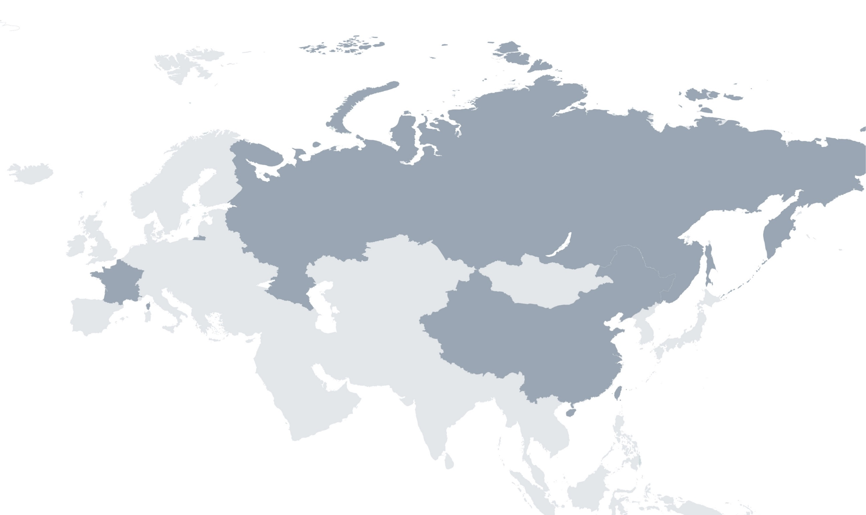
参与人员
We actively support this initiative.
by Grigory V. Domogatsky,
2021.11.27
Baikal-GVD Collaboration
Grigory V. Domogatsky (Principal investigator of the Baikal-GVD Collaboration; INR)
Bair A. Shaybonov from JINR (Dubna, Russia)
2018年，LHAASO和GVD签订合作备忘录（MoU）
Mini-workshops on technical details of neutrino telescope
Russia
France
来自六家单位30来人：
中科院高能所 （LHAASO团队）
北京大学（高原宁、黎卓）
清华大学（陈少敏、龚光华）
南京大学（王祥玉、柳若愚）
中国科大（杨睿智、赵雷）
中山大学（杨莉莉）
Mini-workshops on the scientific goals and the Conceptual Design Report
China
Dmitri Semikoz and Andrii Neronov from APC，Paris

Slide 21
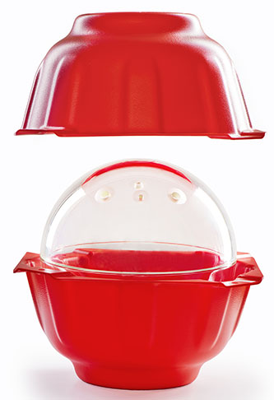
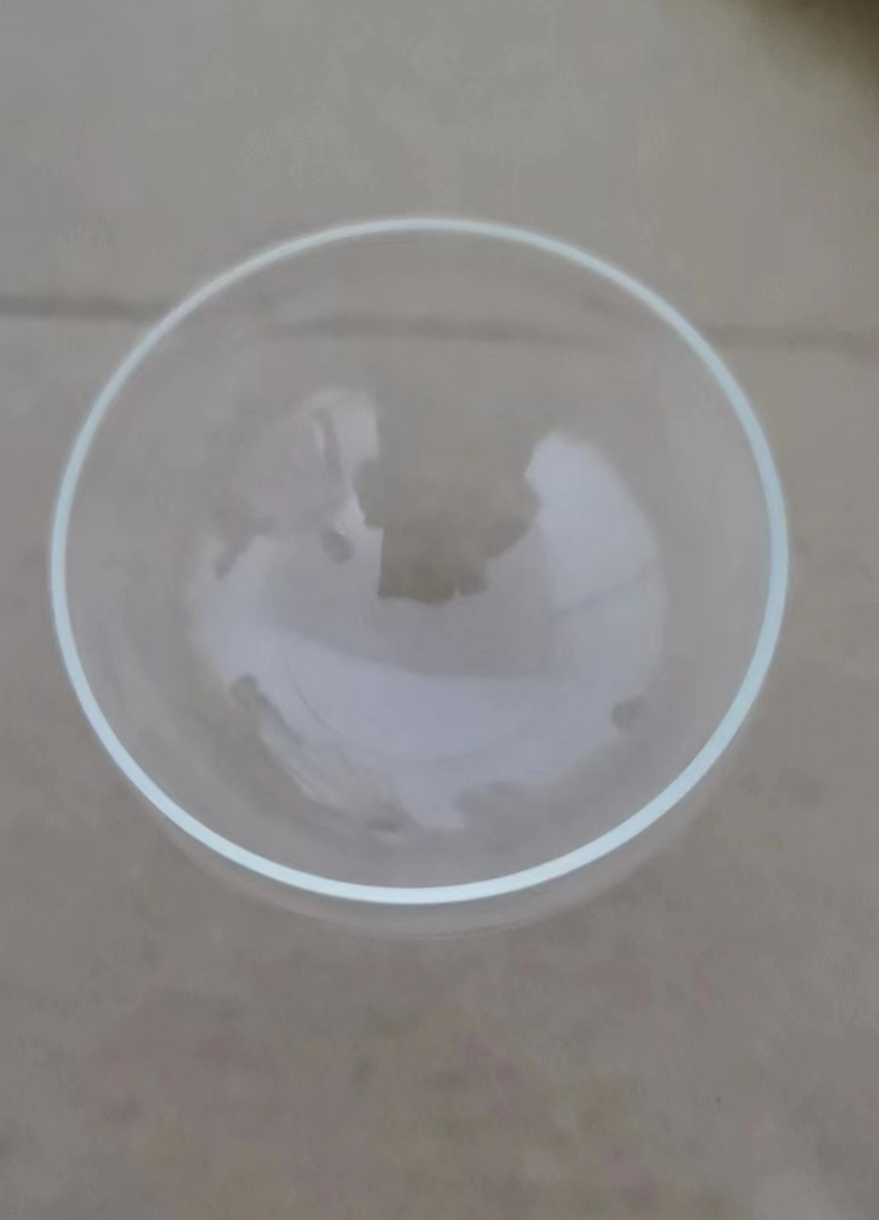
预期建设时间和项目预算
预算：~20亿（贝加尔湖)
2020
202?+1
提出项目设想
投放100串，和岸基建设
2023
+2
发布概念设计报告、正式成立合作组。
投放700串、调试运行
* ~30亿（中国南海）
深海耐压玻璃舱是成本控制关键
2025
+3
关键探测器技术路径确定；并进行国际评审。
投放800串
+4
202?
投放700串
开始岸基建设准备；开始部分设备生产。
+5
左图: 为国外的直径17英寸玻璃舱，约1万/个;
右图：为正在推荐国产化的打样产品，预期控制23英寸玻璃舱价格在 <5,000元/个
完成建设，转入观测运行
Notes:
Joint Institute for Nuclear Research (JINR)
Astroparticle and Cosmology laboratory (APC)

Slide 22
总结
03

Slide 23
结论
美国IceCube实验观测到了超出大气中微子背景的、大于100TeV高能天体中微子
LHAASO实验发现银河系内存在大量PeVatron，是否高能中微子源，亟需中微子探测一锤定音
LHAASO工作团队掌握了一系列高能中微子探测的关键技术
建议尽快建设一个30 km³ 的高能中微子望远镜。将具备单源探测灵敏度。将超越IceCube-Gen2，占领中微子学科领域的制高点

Slide 24
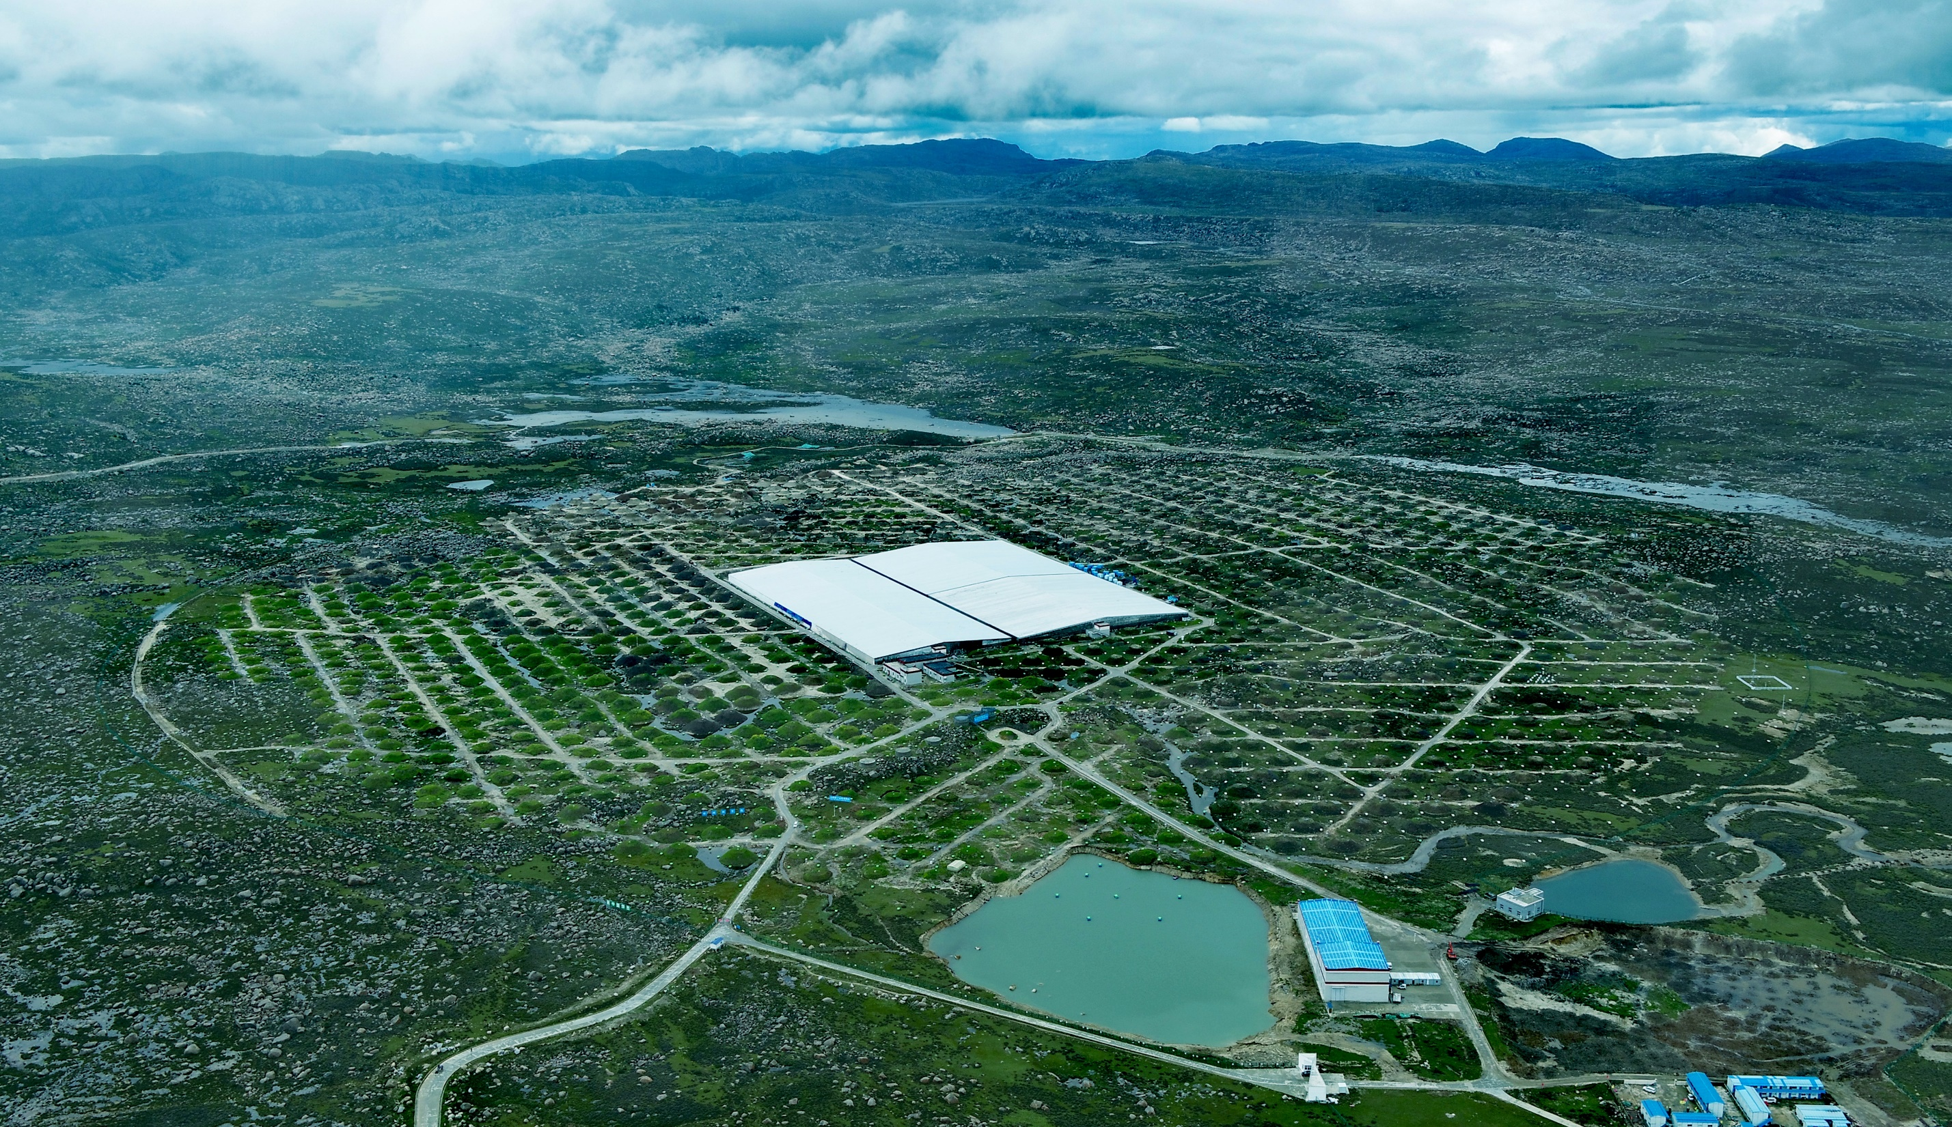
谢谢！
LHAASO观测站鸟瞰图

